Slide 1
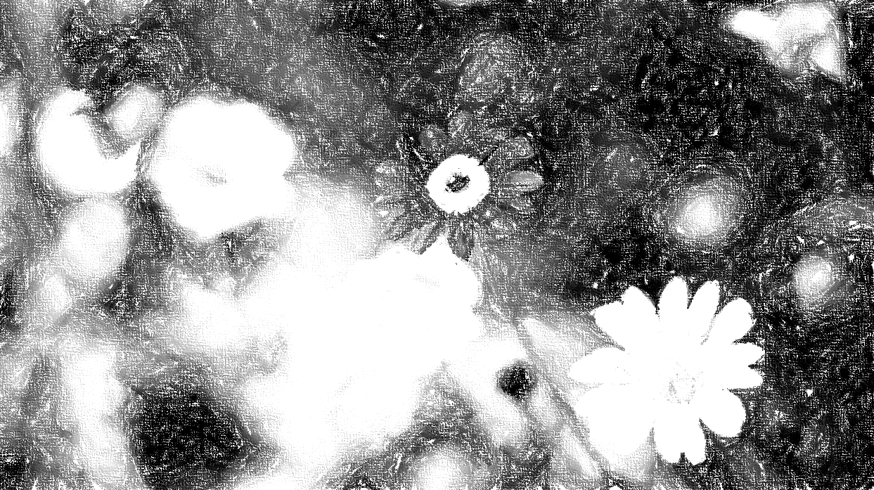


Paradigmas de investigación en ciencias sociales
Fabiola Maldonado-Mónica Llaña

Slide 2
Paradigma Cuantitativo | Paradigma Cualitativo
Aboga por el empleo de métodos cuantitativos | Aboga por el empleo de métodos cualitativos
Positivismo lógico: busca los hechos y causas de los fenómenos sociales prestando escasa atención a los estados subjetivos de las personas | Fenomenologismo y verstehen (comprensión). Interesado en comprender la conducta humana desde el propio marco de referencia de quien actúa
Medición penetrante y controlada | Observación naturalista y sin control
Objetivo | Subjetivo
Al margen de los datos; perspectiva desde fuera | Próximo a los datos; perspectiva desde dentro
No fundamentado en la realidad, orientado a Ia comprobación, reduccionista, inferencial e hipotético deductivo | Fundado en la realidad, orientado al descubrimiento, exploratorio, expansionista, descriptivo e inductivo
Orientado al resultado | Orientado al proceso
Fiable: datos "sólidos" y repetible | Válido: datos "reales", "ricos" y profundo
Generalizable: estudio de casos múltiples | No generalizable: estudio de casos aislado
Particularista | Holístico
Asume una realidad estable | Asume una realidad dinámica
[

Slide 3
De a cuerdo a Guba y Lincoln (1988)
Axiomas sobre | Paradigma positivista | Paradigma naturalista
Naturaleza de la realidad | La realidad es simple, tangible y fragmentable | Las realidades son múltiples, construidas y holística
Relación del conocedor a lo conocido | El conocedor y lo conocido son independientes, un dualismo | El conocedor y lo conocido son interactivos, inseparable
Posibilidad de generalización | Es posible formular generalizaciones no ligadas al tiempo y al espacio(proposiciones nomotéticas | Sólo son posibles hipótesis ligadas al tiempo y al espacio (proposiciones idiográficas)
Posibilidad de enlaces universales | Hay causas reales, temporalmente precedentes o simultáneas con sus efectos | Todas las entidades sociales están en un estado de mutuo y simultáneo condicionamiento de tal modo que no es posible distinguir las causas de los efectos
Rol de los valores | La investigación es valóricamente neutra | La investigación está ligada a los valores
^{[1]}

Slide 4

Gracias
alguien@ejemplo.com

